Slide 1
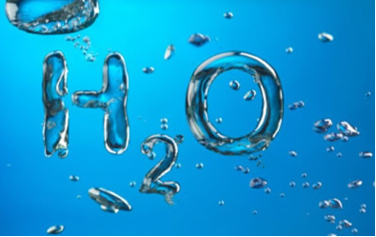
Propriedades Físico–Químicas da Água
A Água na Escola Portuguesa
Físico-Química
3º Ciclo

Slide 2
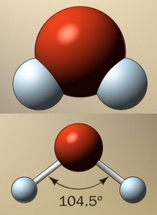
Molécula de água
A forma da molécula de água deve-se à ligação covalente entre o átomo de oxigénio e os dois átomos de hidrogénio.
A água apresenta uma fórmula estrutural triangular, não linear, formando os átomos de hidrogénio um ângulo de 104,5º entre si (Figura 1). [1]
Figura 1 – Molécula de água
(Fonte: http://www.quimica.seed.pr.gov.br/modules/galeria/detalhe.php?foto=1583&evento=4)
cna

Slide 3
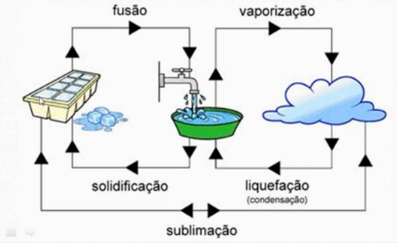
Mudanças de estado físico
A água encontra-se na natureza nos três estados físico: sólido, liquido e gasoso.
Quando sujeita a diferentes temperaturas e pressões a água sofre mudanças de estado físico (Figura 2).
Figura 2 – Mudanças de estado físico da água
(Fonte: http://www.visitcentrodeportugal.com.pt/pt/parque-natural-do-tejo-internacional/)
cna

Slide 4
Mudanças de estado físico
Menor a agitação das partículas, forças de ligação mais fortes e maior grau de organização.
Diminuição da temperatura
Aumento da temperatura
Maior a agitação das partículas, forças de ligação mais fracas e menor grau de organização.
cna

Slide 5
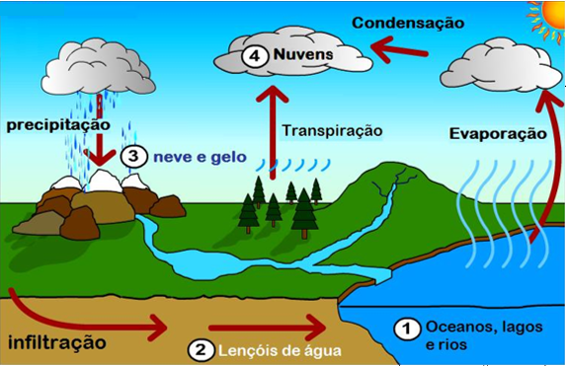
Ciclo da água
A água na natureza sofre sucessivas transformações físicas que permitem a sua circulação – ciclo da água (Figura 3).
Por ação do Sol, a água líquida presente nos oceanos, lagos e rios evapora-se e, na forma de vapor, sobe até à atmosfera, onde em contacto com camadas mais frias condensa e solidifica, originando as nuvens.
Em determinadas condições de temperatura e pressão, a água precipita regressando aos oceanos, lagos e rios ou infiltrando-se na Terra.
Figura 3 – Ciclo hidrológico
(Fonte: http://coberturadasnoticias.com/informacoes/ciclo-da-agua/)
cna

Slide 6
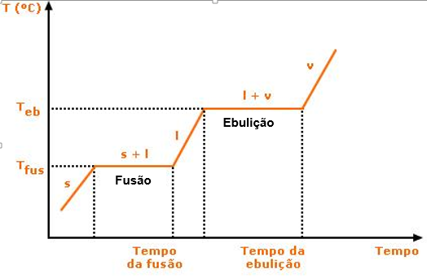
Ponto de fusão e ponto de ebulição
Ponto de fusão é a temperatura a que a substância sólida funde (passagem do sólido para o líquido) a uma dada pressão.
Ponto de ebulição é a temperatura a que uma substância líquida passa para o estado gasoso, a uma dada pressão.
A água à temperatura de 0ºC, passa do estado sólido ao estado líquido (fusão) e à temperatura de 100ºC passa do estado líquido ao estado gasoso (vaporização).
Figura 4 – Variação dos estados físicos da água com a temperatura
(Fonte: http://quimicamenteonline.blogspot.pt/2013/04/pontos-de-fusao-e-ebulicao.html (adaptado))
cna

Slide 7
Ponto de fusão e ponto de ebulição
Quanto menor o ponto de ebulição, maior será a volatilidade de um líquido, isto é, mais facilmente passa a vapor.
Diminuição do ponto de ebulição
Água
Etanol
Acetona
Líquido mais volátil
Quanto existem substâncias dissolvidas na água, o ponto de solidificação da água é menor e o ponto de ebulição é maior.
É por esta razão que a água do mar ferve a uma temperatura superior a 100ºC e congela a uma temperatura inferior a 0ºC.
cna

Slide 8
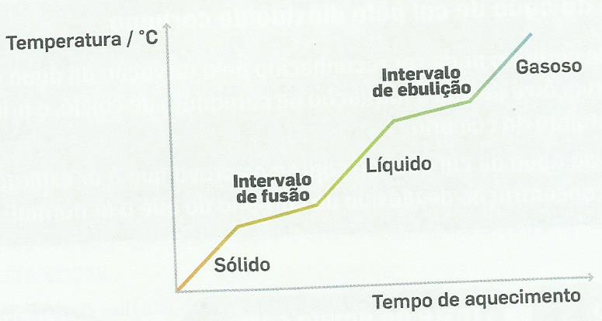
Ponto de fusão e ponto de ebulição
É possível distinguir água pura de uma solução aquosa medindo os pontos de solidificação ou de ebulição. No caso de ser uma solução aquosa, a temperatura já não permanece constante durante a fusão ou a ebulição (Figura 5).
Sabias que…
… coloca-se sal nas estradas com gelo para promover a fusão e, assim, evitar o despiste dos veículos.
Figura 5 – Variação das temperaturas de soluções aquosas durante a fusão e a ebulição
(Fonte: Manual de Físico-Química de 7º ano)
cna

Slide 9
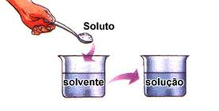
Solvente universal
Uma das características principais da água é a sua capacidade de dissolver quase todas as substâncias, daí ser considerado um solvente universal.
Exemplo experimental:
Adição de açúcar (soluto) à água (solvente). Até determinada quantidade o açúcar ficará dissolvido obtendo-se, assim, uma solução aquosa.
Figura 7 – Obtenção de uma solução
(Fonte: http://soluquimicas.blogspot.pt/2013/04/soluciones-quimicas.html
cna

Slide 10
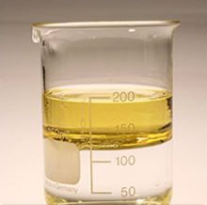
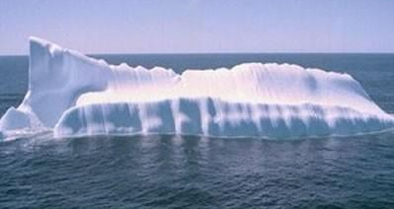
Densidade
Ao misturar-se água com azeite, estes formam uma mistura heterogénea, em que o azeite fica por cima e a água por baixo. Tal acontece devido à densidade do azeite ser menor do que da água.
Também o gelo flutua na água líquida por ser menos denso que esta. A densidade do gelo é de aproximadamente 0,9 g/cm³, enquanto a da água líquida é de 1,0 g/cm³ (à temperatura ambiente e pressão normal).
cna

Slide 11
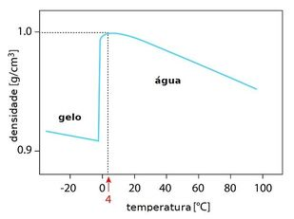
Densidade
Figura 8 - Variação da densidade da água com a temperatura
(Fonte: https://www.todamateria.com.br/propriedades-da-agua/)
cna

Slide 12
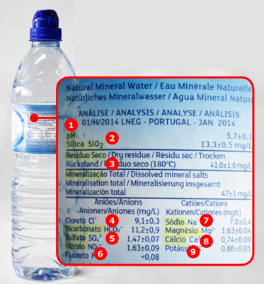
pH
A água pura, sem substâncias dissolvidas (destilada ou desionizada), tem um pH de 7, não sendo ácida (pH >7) nem básica (pH<7).
A água engarrafada, que contém diferentes sais dissolvidos, geralmente, apresenta pH próximo de 5,7 ou até mais de 6 (Figura 9).
Figura 9 – Exemplo de rótulo de uma garrafa de água
(Fonte: https://www.deco.proteste.pt/casa-energia/agua/dicas/agua-engarrafada-como-decifrar-o-rotulo)
cna

Slide 13
As informações presentes neste documento tiveram como base o Manual de Físico-Química do 7.º ano:
Fiolhais, C., Gil, V., Costa, S., Fiolhais, M. “Universo FQ” Físico-Química do 7º ano. Texto Editores, Lisboa, 2014. ISBN: 978-972-474-885-6
[1] Molécula de água. Disponível em: http://www.chem1.com/acad/sci/aboutwater.html. Acedido a 9 de setembro de 2016.
Todas as informações de outra autoria encontram-se devidamente identificadas.
cna

